Slide 1
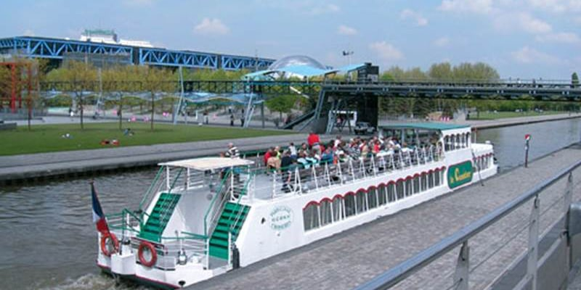

Au fil du Canal de l’Ourq
à Paris N° 6 par Lande

Slide 2
Le canal de l'Ourcq est un canal du Bassin parisien. Avant de commencer à Mareuil-sur-Ourcq pour rejoindre le bassin de la Villette à Paris, la rivière l'Ourcq est canalisée et navigable depuis le « Port aux Perches » sur la commune de Silly-la-Poterie.

Slide 3
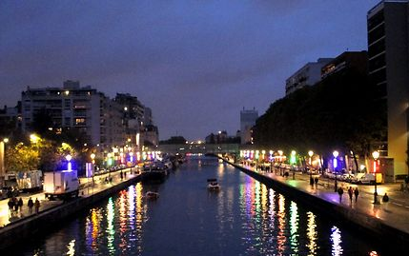
Le canal de l'Ourcq de nuit

Slide 4
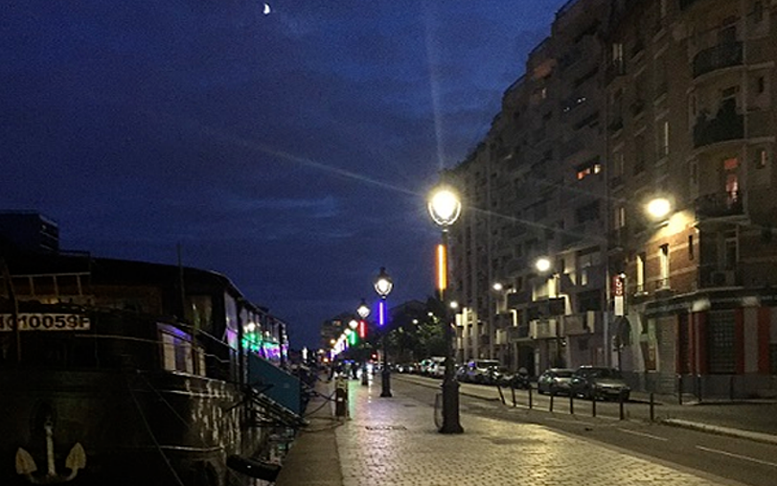

Slide 5
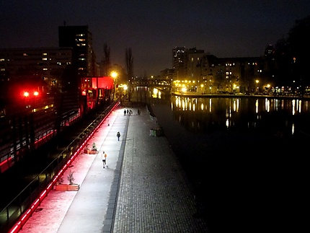

Slide 6
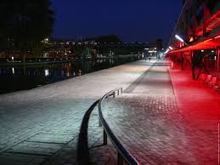

Slide 7
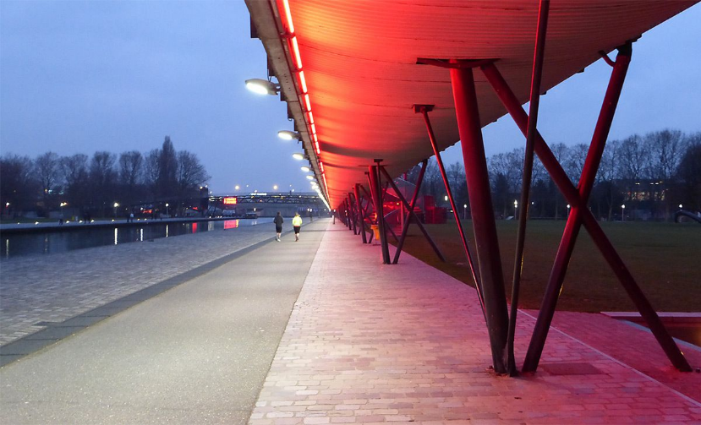

Slide 8
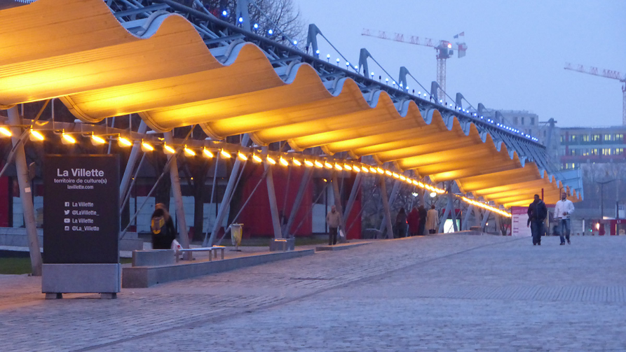

Slide 9
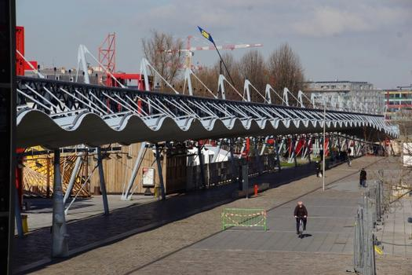

Slide 10
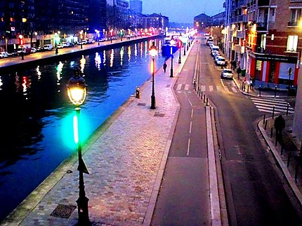

Slide 11
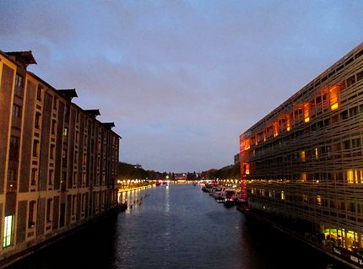

Slide 12
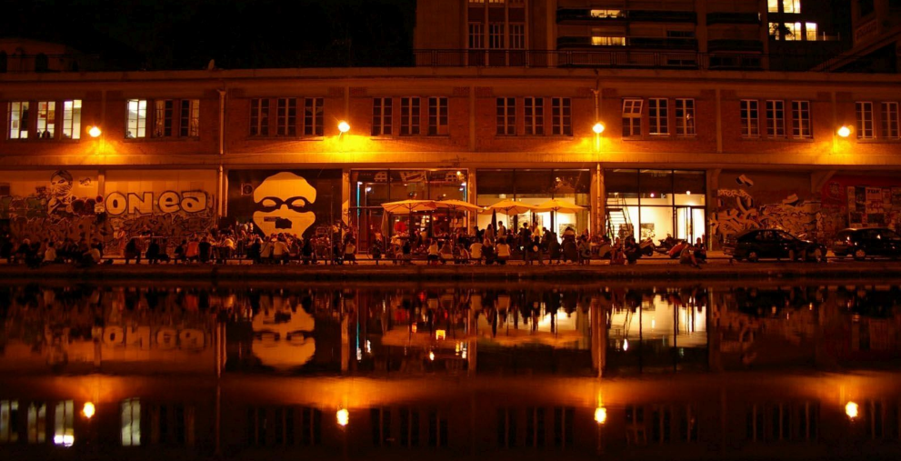

Slide 13
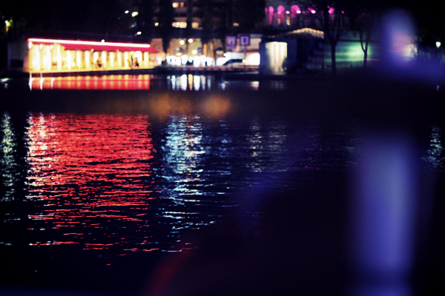

Slide 14
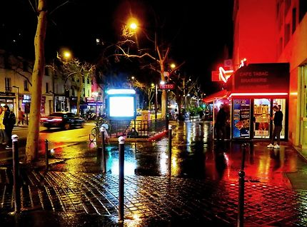

Slide 15
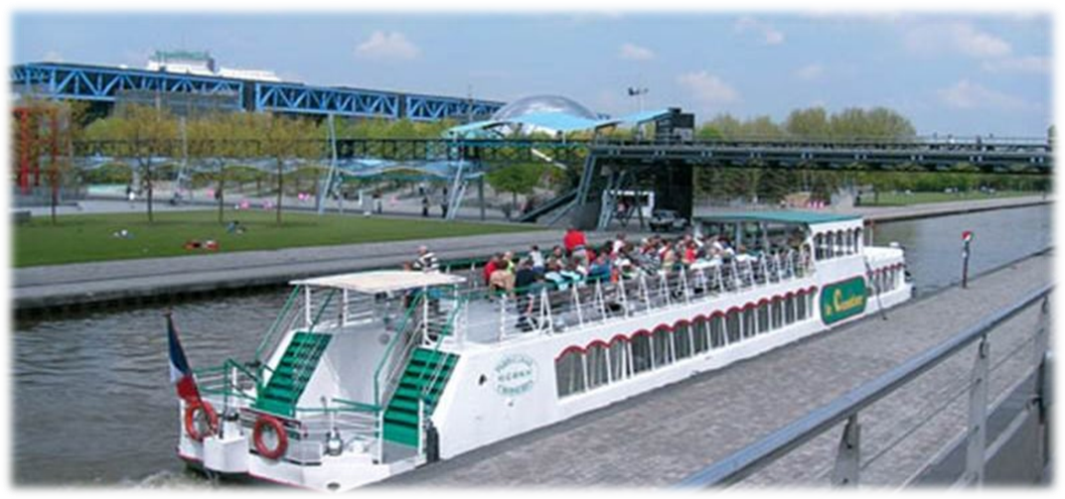
C’était Au fil du Canal de
l’Ourq à Paris par Lande

